Slide 1

2020年实验室迎新报告
姓名：任丽欣 导师：吴恩华
2020/09/20

Slide 2
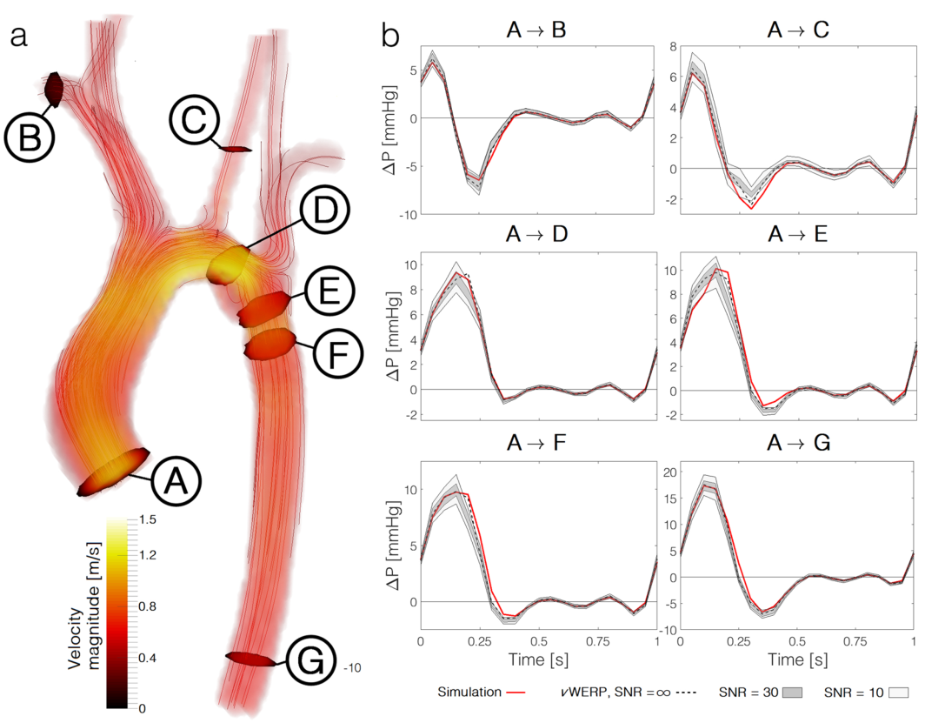
研究方向
CFD(Computational Fluid Dynamics)计算流体动力学
Marlevi D , Ruijsink B , Balmus M , et al. Estimation of Cardiovascular Relative Pressure Using Virtual Work-Energy[J]. entific Reports, 2019, 9(1).

Slide 3

学习上的建议
广泛了解，尽快确定自己的研究方向

Slide 4
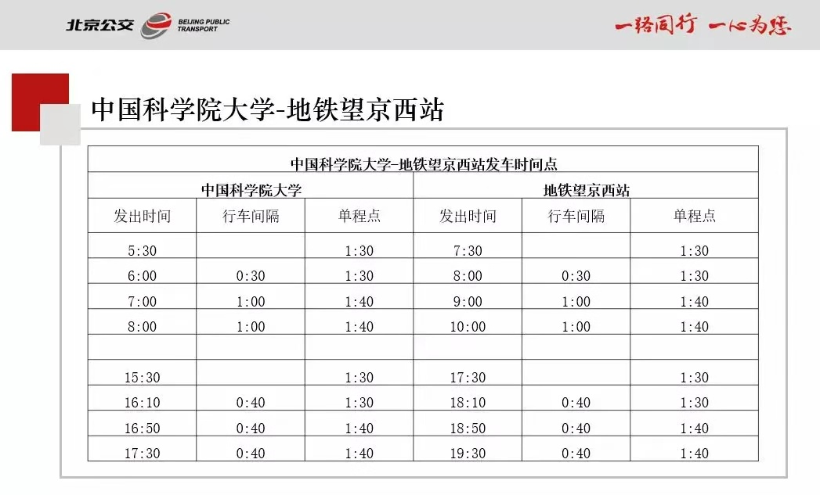
班车预约
提前预约
门户网站和圈存机都能约
Tips：约满之后半个小时左右再去查询，可能有空座（有人未支付）
公交197路

Slide 5
珍惜~
雁栖湖校区的环校跑道
雁栖湖校区的游泳馆
离学校不远的怀北国际滑雪场
雁栖湖、红螺寺、青龙峡这些景区（很多景点不去以后很难再去）

Slide 6
总结
祝大家天堂般的一年级生活愉快~
我们正在路上~希望我们都学有所成

